Slide 1

第一讲 生活盘点，我命由我不由天
我是小妖怪，逍遥又自在，杀人不眨眼，吃人不放盐，一吃七八个，吃完就拉屎，拉屎上茅房，发现没有纸。
去他个鸟命！我命由我，不由天！是魔是仙，我自己决定！

Slide 2
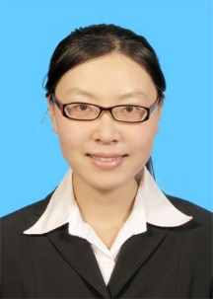
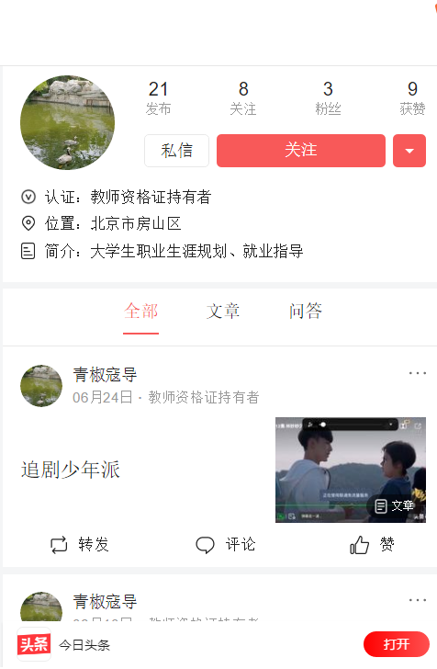
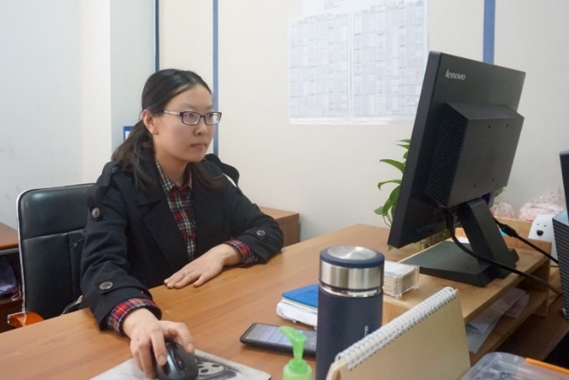
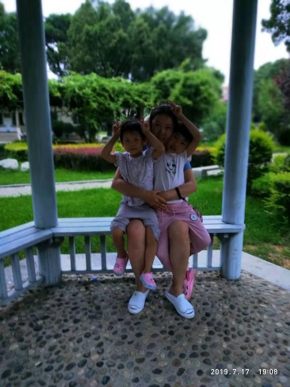
寇明雯 商楼304 koumingwen@th.btbu.edu.cn
踏实 严肃 乐观 和善 内敛 独立 书呆子 反应迟缓 缺乏运动细胞 短视 感性

Slide 3
招聘课代表一名
1.岗位职责：
反馈课堂建议和意见；
转发老师通知；
收发整理随堂练习；
其他需要帮助老师处理的与教学相关事务。
2.任职要求：
愿意担任课代表，工作主动性强，较强的沟通表达能力，信息反应及时，在该课的学习上能树立榜样带头作用。
3.薪资福利待遇：
零底薪零提成；综合测评加分；隐形福利照顾一点点平时成绩。

Slide 4
推荐书目：职业指导——职业生涯规划教程（第7版）
第一讲：你的生命有什么可能？（随堂测试10%）
第二讲：你的降落伞是什么颜色的？（随堂测试10%）
第三讲：100个最具前景的职业
方向的力量-商科职业规划（随堂测试10%）
第四讲：考试（课后练习实践及结课练习 闭卷 70%）

Slide 5
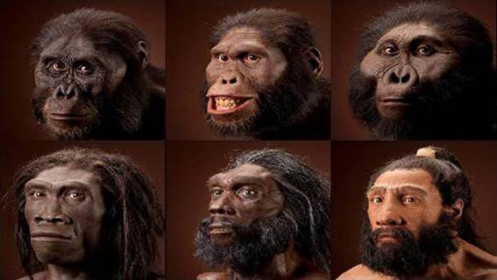
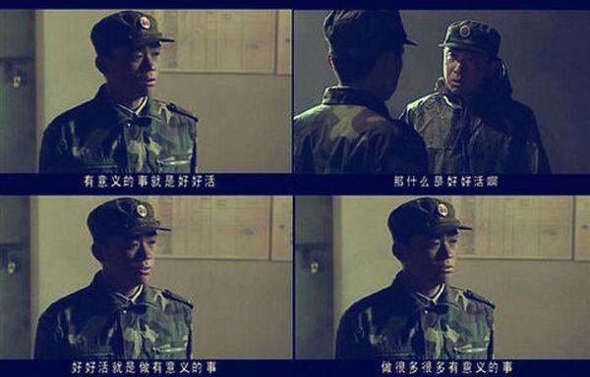
人类三问？
我有三问？
生活的问题分为三类：人与人的友谊；人与职业的发展；人与配偶的相处。
职业生涯规划与发展

Slide 6

本讲内容
第一节 生活与生涯
01
02
第二节 需求与目标
03
第三节 我的大学

Slide 7
第一节 生活与生涯
1.1
生涯与生涯发展
1.2
生涯的定义及其特点
1.3
舒伯的生涯发展理论

Slide 8
1.1 生涯与生涯发展
生涯指个人通过从事工作所创造出的一个有目的的、延续一定时间的生活模式。
什么是生涯发展？
你能列举出哪些影响生涯发展的因素？

Slide 9
1.2 职业生涯的定义及其特点
独特性
终身性
发展性
全面性
A
B
C
D
职业生涯是一个人一生的工作经历，特别是职业、工作待遇、职位的变动及工作理想实现的整个过程。职业生涯是人一生中最重要的历程，人们从20岁左右参加工作，到60岁左右退出职业，职业生涯约占人生的三分之二，也是人生中精力最旺盛、创造力最强的时期。

Slide 10
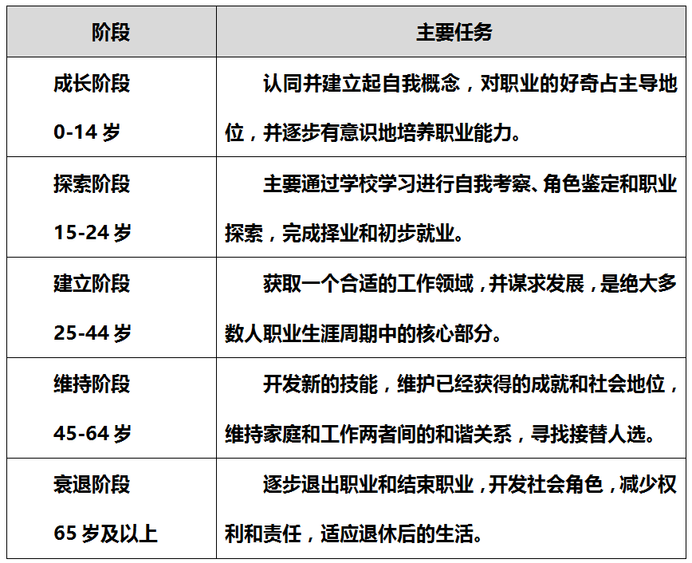
1.3 舒伯的生涯发展理论
美国著名的生涯研究专家舒伯（Super）提出了人一生的完整的生涯发展阶段模式，从人的终生发展角度出发，把整个人生分为成长阶段、探索阶段、建立阶段、维持阶段和衰退阶段五个阶段。如表所示：

Slide 11
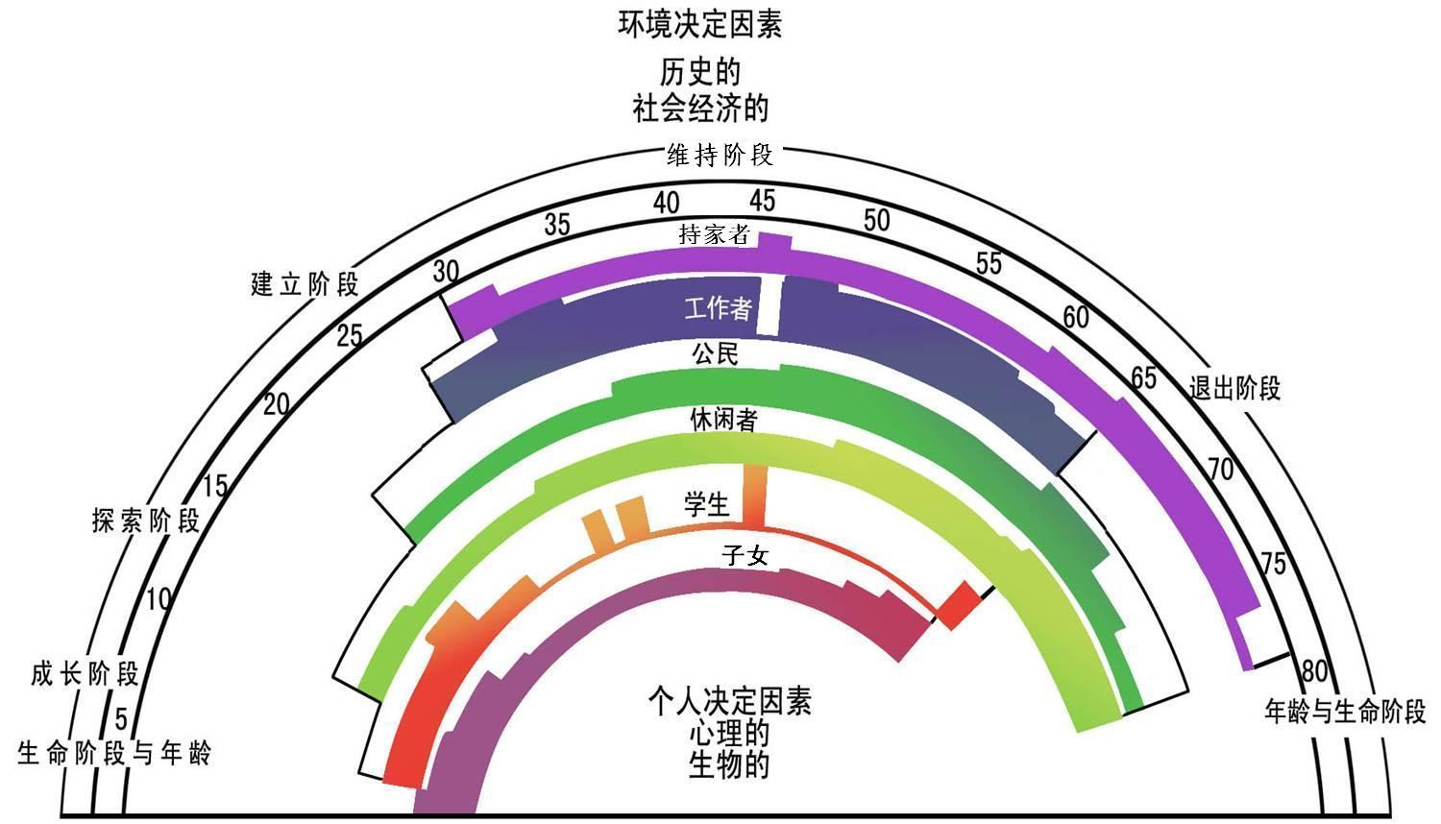
1.3 舒伯的生涯发展理论
综合生涯发展阶段与角色彼此间的相互影响，舒伯提出“生涯彩虹图（life-career rainbow）理论”，引入生命广度（life-span）、生命空间（life-space）的概念。

Slide 12
1.3 生涯彩虹案例解读
第2层是学生角色，学生角色从4、5岁开始，10岁以后进一步增强，20岁之后大幅减少，30岁、35岁、45岁和65岁出现几个学习高峰，属学业生涯。
第6层是持家者角色，约从30岁开始，这是家庭生活。
第4层是公民角色，从20岁开始，35岁后逐渐加强，65～70岁之间达到顶峰，随后慢慢减退。
02
04
06
01
03
05
最里层子女的角色在5岁以前是涂满颜色的，之后逐渐减少，23岁左右大幅减少，到50岁时开始增加，65岁结束。
第3层是休闲者角色，这一角色从5岁之后一直平稳发展，55岁后显著增加。
第5层是工作者角色，约从25岁至65岁，属职业生涯阶段。

Slide 13
中创教育示范教材《幸福密码——大学生学业与职涯发展导航》配套教学课件
课堂练习1 生活角色饼图
写出你自己目前所扮演的全部生活角色，然后按照投入的大小画一个饼图。
如果你的生活可以朝着你理想的方向发生改变，那么，你把你理想的角色分配画一个饼图。
对照现实的饼图和理想的饼图，看看有什么因素妨碍了你的理想实现？或者你准备做什么可以让你的理想尽可能实现？
现实的饼图 理想的饼图
写下你的感悟........

Slide 14
第二节 需求与价值
2.1
人生需求与价值
2.2
成人的人生阶段
2.3
目标管理

Slide 15
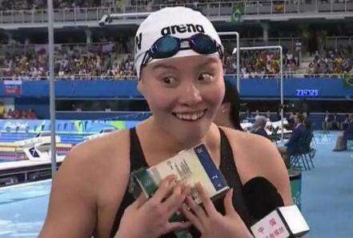
傅园慧在赛后采访时的那种发自内心的激动和欣喜正是对享受体育运动、超越自我的奥林匹克精神的最好诠释。

Slide 16
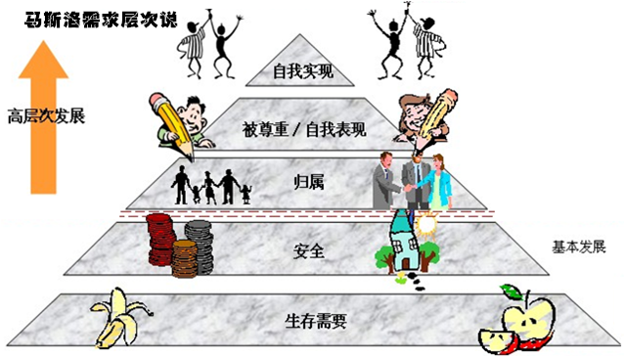
2.1 人生需求与价值
（一）人生需求
美国著名人本心理学家马斯洛曾指出：“人是永远不能满足的动物。”他第一个提出了著名的人生需求理论，指出人的需求由低级层次向高级层次推进，即从生理需求（饮食与性）——安全需求（生命安全与生活保障）——友爱和归属的需求（受到接纳、关怀与爱）——受尊敬的需求（受到认可和赞扬）——自我实现的需求（实现个人潜能和创造力）

Slide 17


2.1 人生需求与价值
通过生涯规划提高生命质量，实现人生价值
生涯规划的目的是要突破障碍、激发潜能、实现自我，它提供了一些有效的方法或工具，可以养成一种能力，能在不同发展阶段都能对自己的过去、现在和未来有一个重新审视、评估的机会，并不断调整自己、修正可执行的计划，为自己的每一个人生阶段创造最大的成就感和满足感。

Slide 18
2.2 成人的人生阶段
通过生涯规划提高生命质量，实现人生价值
16-22 青春期后期
22-28 尝试性的成人生活
28-32 向而立之年的过渡
32-39 扎下根的时期
39-43 转折年代
43-50 重新稳定或收获成果
50-65 再生
65岁以上 向退休过渡
退休

Slide 19
课堂练习2 鱼骨生命线
高点
0
3
5
10
15
20
年龄
低点
回顾我们的生活轨迹，总有一些经历或某个人对我们有非常深刻的影响，让我们有阶段性的低谷和峰值，试着回忆一下
1、假设年龄是横轴；生活状态是纵轴；
2、回忆我们成长经历中的一些重要时刻，突然让我们的生活轨迹发生了改变，标记上这个记忆点，符号代表记忆类型，如A=人物,B=事件 如1（B）
描述这个记忆点

Slide 20

2.3 目标管理
（二）实践自我的学习和奋斗目标
1.制定合理可行的短期及长期计划，在制定计划时，要从个人的具体情况出发，结合自己
所处的环境及各种可能的外部情况。
2.定期检查计划的实施情况，并对未完成的计划进行反思，使自己不断提高。
3.保持积极乐观的心态，通往成功的路不可能一帆风顺，遇到这样或那样阻碍目标实现的
困难是正常的，最重要的是保持良好的心态。

Slide 21

课堂练习3 我命由我不由天
这里为你提供一个机会：想一想自己并把回答记录在纸上。请仔细、诚实地填写下面的空格。请对自己诚实，不要为了取悦其他人而做出回答。尽量凭直觉回答。
1.我是
2.我需要
3.我想要
5.我想在下列方面改变自己
6.如果毕业5年内一切顺利，我将从事下列工作
7.如果毕业5年事情不顺利，我将从事下列工作
8.回顾过去的学习实践活动，哪些是我最喜欢的，哪些是我最不喜欢的？是否存在某种规律性？

Slide 22
第三节 我的大学
3.1
深入探索大学
3.2
学会自我管理
3.3
规划大学生活

Slide 23
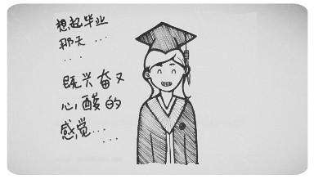
3.1 深入探索大学
大学是什么？
他是人生最好的时期，也是最坏的时期。
他是智慧的时期，也是愚蠢的时期。
他是信仰的时期，也是怀疑的时期。
他是光明的时期，也是黑暗的时期。
我们的前途有着一切，我们的前途一切都没有。
那，读大学的意义呢？
........
大学承载了你的青春，
大学承载了你的未来。
大学不是终点，
大学是你人生的加油站。
请不要辜负那人生最美的时光。

Slide 24
大学之大在何处
所谓大学者，非谓有大楼之谓也，有大师之谓也。”蔡元培则说：“大学者，‘囊括大典，网罗众家’之学府也。”........
大学之大，
在于有大师
大学之大，在于有“大气”
有了“大师”和“大气”，还需要有“大生”与之呼应，才能构成名符其实的大学。“大生”指的是求知欲旺盛、学习得法、对各类知识接纳程度高的学生。
大学之大，在于有“大生”
在英语中，“大学”university这个词与“宇宙”universal同源，大学也正像它的名字一样——海纳百川，有容乃大。

Slide 25
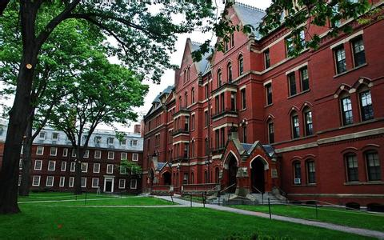
大学资源在何处
学校品牌
首先要明白，学校品牌是我们拥有的第一资源。
大学精神
大学精神文化主要体现为自由精神、科学精神、民主精神和创新精神。
良师益友
良师益友是一生受益的人生财富。子曰：“三人行，必有我师焉。择其善者而从之，其不善者而改之。”
图书馆
图书馆是学校教学和科研工作的重要组成部分，其作用在于向读者提供文献资料、情报信息，使读者获得知识收到教育。

Slide 26
【课后活动与练习】探索自己所学的专业
专业名称
培养目标
专业价值
核心课程
教学方法
知识和技能
相关专业
近年就业状况
近年升学状况
对口行业状况
可能适合职业
学习资源渠道
专业相关名校名师 学习达人

Slide 27
3.2 学会自我管理
大学的学习特点与中学时代相比已发生了明显的变化
学习内容相对深奥和广博，学习方法上不仅要明确“学什么”
更要掌握“怎么学”；学习环境相对自由独立
培养自学能力是关键，学习态度上须由“要我学”转到“我要学”
学习力有三个要素：
学习动力是指自觉的内在
驱动力，主要包括学习
需要、学习情感和学习兴趣。
学习毅力，即学习意志，指自觉确定学习目标并支配其行为克服困难实现预定学习目标的状态。
学习能力，是指接受新知识、新信息并用所接受的知识和信息分析问题、认识问题、解决问题的能力。
A
B
C

Slide 28
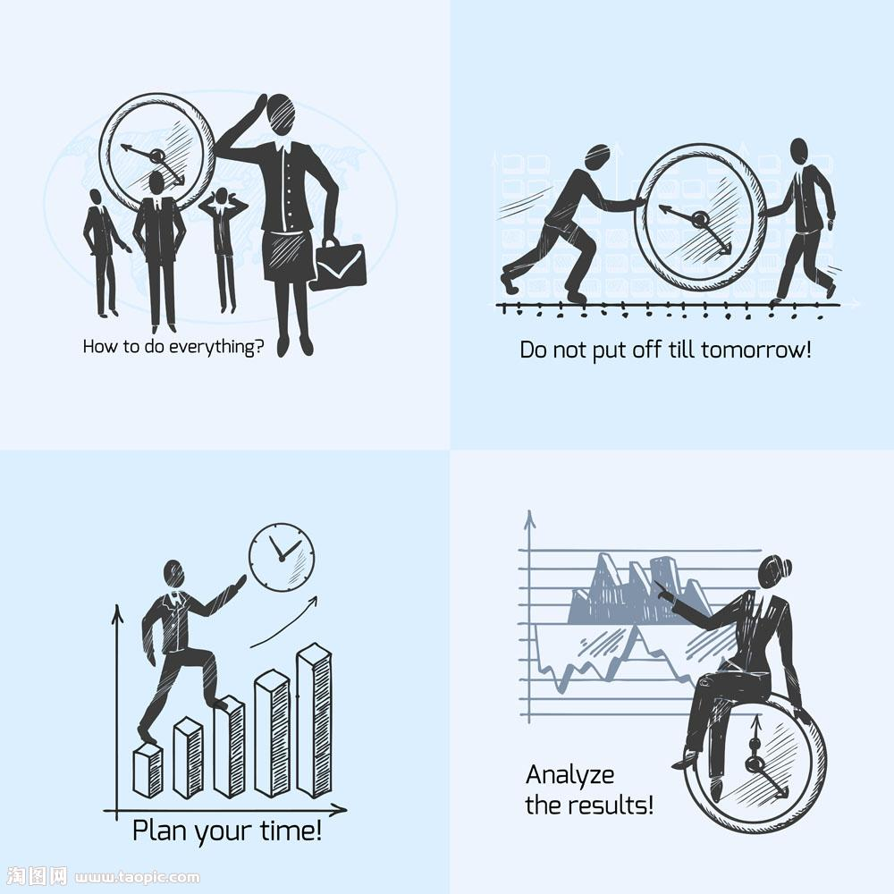
3.2 学会自我管理
大学生提高时间管理技能，要养成良好的个性习惯，要善于协调两类时间：
一是他控时间，如学校安排上课、实验的时间；
二是自控时间，即属于自己自由支配的时间。
提高时间管理技能的具体方法有：
要善于制定长期计划并编写“每日必作表”，做到时间的高效立体支配；
养成使用备忘录、通讯工具、交通工具等减少浪费时间的习惯；
学习回避干扰的技巧，提高效率；
立即行动，养成绝不怠惰和拖延的习惯；
养成时时检查改进自己的时间支配效率的习惯等。

Slide 29

3.2 学会自我管理
人际交往是一门艺术，拥有成熟的人际交往技巧，将让我们的大学生活更加多姿多彩，而且会让大学生的未来之路更加畅通。
一般而言，人际交往包括建立人际关系的能力、说服影响他人的能力、团队合作与协调的能力、倾听与沟通的能力、冲突处理的能力，等等。

Slide 30

3.2 学会自我管理
情绪智商（EQ）从英文原文 Emotional Intelligence 来看，它是一种“情绪智力”，或又译为“情绪商数”，指的是管理情绪的能力，代表一个人能否适当的处理自己的情绪，它的意义包含了“自制力、热忱、毅力、自我驱策力等”。一个高 EQ 的人通常是情绪稳定的，不会因小事产生剧烈的波动

Slide 31

课堂练习4 我的大学九宫格
如下表，绘制自己的大学九宫格。
学习 | 专业 | 人际交往
情感 | 身心健康 | 休闲
自我成长 | 社会工作 | 兼职工作

Slide 32
3.3规划大学生活

Slide 33
3.3 规划大学生活 之学业
学业规划是做好职业生涯设计的前提和基础，同时也是它的组成部分，制定并实行良好的学业规划可以更好的迎接社会的挑战。
有助于发掘自我，促成自我发展
01
有助于促使大学生集中精力、提高热情，增强青年大学生的主动性
02
有助于当代大学生的自我定位，尽早的明确自我的人生目标
03
序号 | 需理清的关系
1 | 学业与专业的关系
2 | 学业与职业的关系
3 | 学业与事业的关系
4 | 学业与就业的关系

Slide 34
3.3 规划大学生活 之考研
考or不考
如何做出决策
关于升学
的规划
基于“学术追求”
“逃避就业”、改换专业”
“为未来增加筹码”
“学历情结”
1.要目标如一
2.要一分为二
3.三思而行
4.制订行动
1.大一，熟悉阶段
2.大二，确定阶段
3.大三，升学准备白热化阶段
4.毕业，巩固和强化阶段

Slide 35
3.3 规划大学生活 之出国
申请留学开阔视野
出国留学要注意留学的意义和效果，留学同样需要规划，留学结束后还有更长的路要走，出国留学选择专业很重要。不要盲目选择专业，要注意考虑自己今后所要从事的职业。
01
理性思考确定留学
留学前，一定要多搜集资料，一旦确定要留学，不管是自费，还是申请奖学金，都要开始进行长期的准备。外语的准备，优秀甚至是优异的专业成绩，超强的综合素质及卓越的职业素养都是必不可少的。
02
合理规划制胜留学
1.选择合适的课程，通过语言关。2.搜集相关信息，准备申请材料。3.参加语言测试。4.申请学校。5.申请留学签证。
03

Slide 36
3.4 规划大学生活 之求职
1.大一阶段，适应大学生活，
树立规划意识。
2.大二阶段，确定主攻方向，
培养综合素质。
3.大三阶段，提升求职技能，
做好就业准备。
管理好自己
设计求职路

Slide 37
3.5 规划大学生活 之创业
了解创业意愿
明确创业决策
1.你适合创业吗？
2.你能长时间保持创业激情吗？
3.你的身体和精神状态适合创业吗？
4.你的家庭支持你创业吗？
5.你准备承受创业初期的风险了吗？
1.择世所需 2.择己所爱
3.择己所能 4.择己所利
提升创业能力
1.刻苦学习创业知识
2.加强社会实践
3.向专家或行家咨询

Slide 38
你学会了么？
第一节 生活与生涯
01
02
第二节 需求与目标
03
第三节 我的大学

